Slide 1
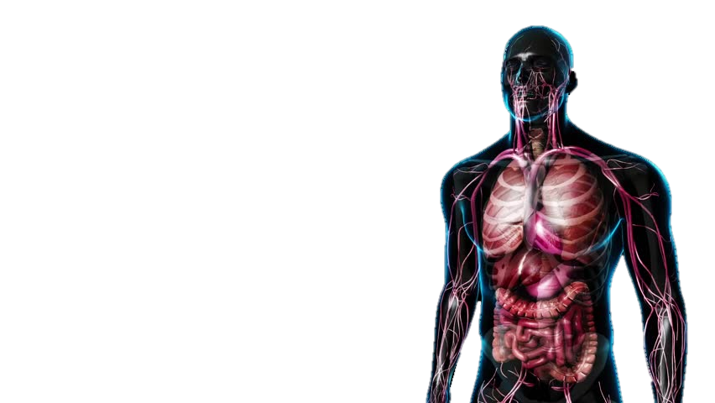
Глава 9. Эндокринная система
§45. Роль гормонов в обмене веществ, росте и развитии организма

Slide 2
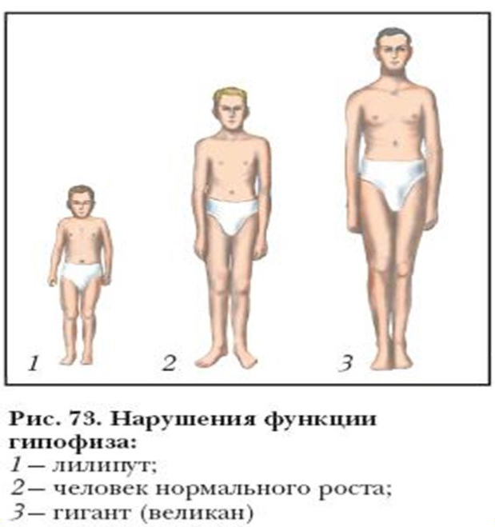
Гормоны гипофиза
Гипофиз производит гормон роста.
Гормоны гипофиза воздействуют на рибосомы клеток, которые вырабатывают клеточные белки. В результате клетки быстрее растут и делятся.
Если гипофиз в детстве выделяет недостаточно гормонов роста, человек остается лилипутом. При избыточном выделении гормона роста человек становится гигантом (великаном).

Slide 3
Гормоны щитовидной железы
Ее гормоны усиливают энергетический обмен в организме, стимулируя работу митохондрий.
При пониженной функции щитовидной железы сердце работает слабо, температура тела понижена. Сердце не может протолкнуть кровь вверх к сердцу, она застаивается, начинается отек. Это заболевание так и называется — слизистый отек.
Недостаток у детей гормонов щитовидной железы вызывает опасную болезнь — кретинизм. Больные этой болезнью страдают умственной и физической отсталостью. Они растут в ширину, что приводит к нарушению нормальных пропорций.
Слизистый отек
Кретинизм

Slide 4
Гормоны щитовидной железы
При гиперфункции щитовидной железы освобождается слишком много энергии. Процессы распада в организме идут очень бурно, человек худеет, развивается пучеглазие, страдает нервная система, он становится чрезмерно раздражительным. Это признаки базедовой болезни.

Slide 5
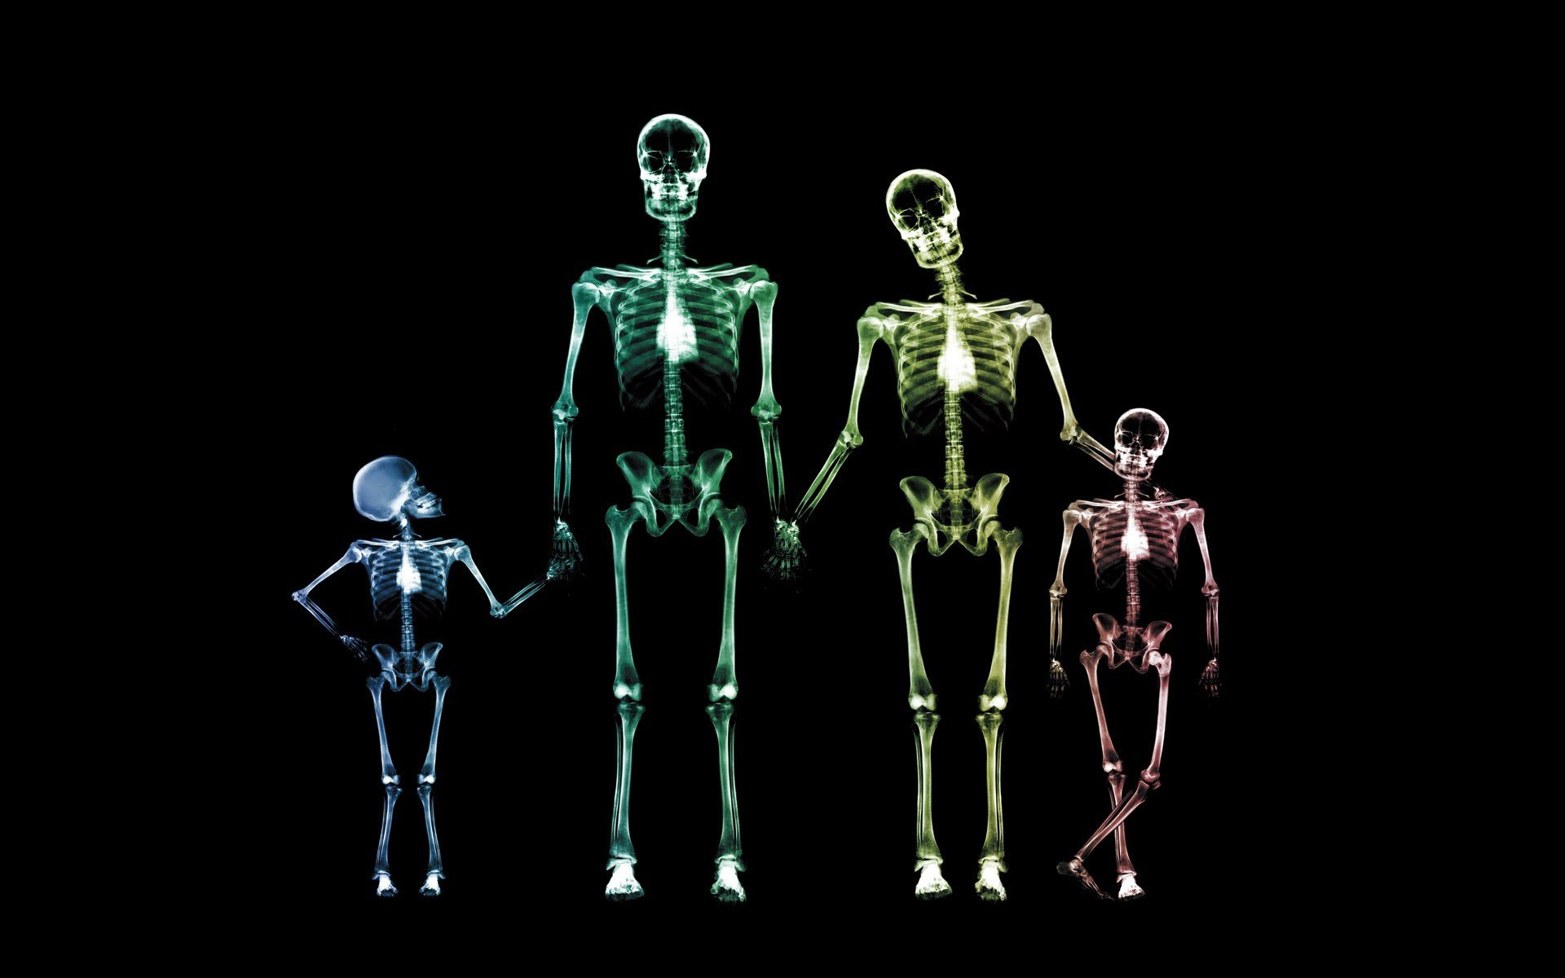
Гормоны надпочечников, гипофиза, щитовидной железы
Стимулируют половое созревание.
Развиваются половые железы. Они выделяют гормоны, от которых зависит развитие вторичных половых признаков. У женщин увеличиваются молочные железы, у мужчин начинает расти борода.

Slide 6
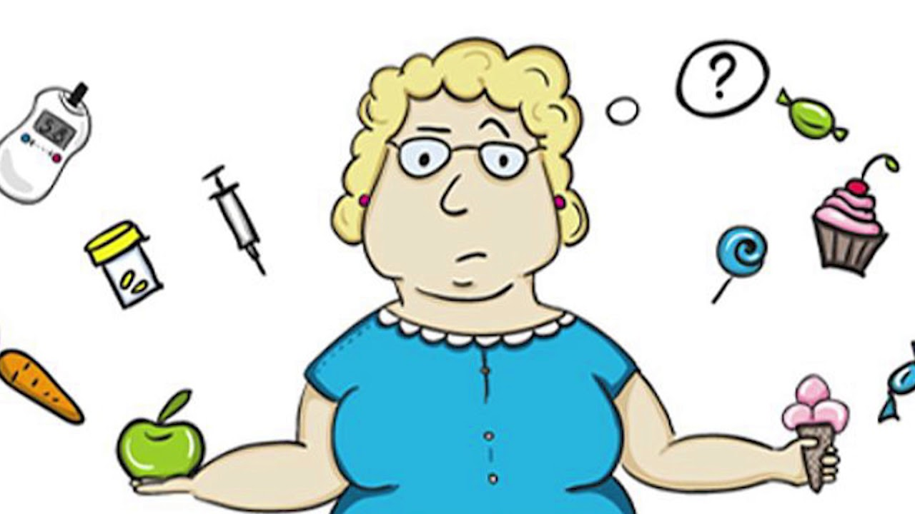
Гормон поджелудочной железы
Инсулин
Благодаря инсулину в крови поддерживается постоянное количество глюкозы.
При заболевании сахарным диабетом инсулина выделяется недостаточно, в крови накапливается глюкоза, которая не может использоваться клетками и выводится почками из организма.

Slide 7
Гормоны надпочечников
Мозговое вещество выделяет два гормона: адреналин и норадреналин.
Эти гормоны повышают работоспособность организма в моменты напряженной физической или психической работы. Они заставляют сердце биться сильнее, повышают артериальное давление крови, увеличивают распад гликогена, который используется мышцами при интенсивной работе.
Чтобы избавиться от избытка адреналина и снизить эмоциональное напряжение, существует только одно средство — физическая работа.

